Slide 1
EXANTEMÁTICAS
Manuela Rendón Díez
Residente
Pediatría - UPB

Slide 2
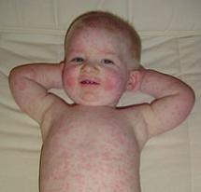
DEFINICIÓN
Exantema: erupción eritematosa difusa de extensión y distribución variable, autolimitada, formada por lesiones de características morfológicas variables.

Slide 3
Infecciosa
Inmunológica
Medicamentosa
Inflamatoria
DEFINICIÓN
Notes:
Infeccioso: virus o bacterias→ virus más común en niños
Inmunológicas: Kawasaki, Enfermedad de Still
Medicamentosa
Inflamatoria: Pseudoangiomatosis eruptiva
Exantema torácico unilateral

Slide 4
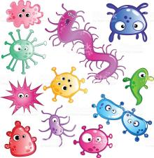
GENERALIDADES
Exantema viral → manifestación de primo infección.
Puede acompañarse de síntomas generales.
Puede asociarse a lesiones en mucosas.
La clasificación se da por características clínicas.
Solo en algunas situaciones como embarazo, inmunosupresión o situación de riesgo es necesario reconocer el agente causal.

Slide 5
SIEMPRE TENER EN CUENTA
Pródromos o síntomas asociados.
Contactos.
Viajes.
Vacunación.

Slide 6
FISIOPATOLOGÍA
Invasión directa de la piel
Por vía hematógena→ rash.
Lesiones suelen ser vesiculosas o ulcerosas (varicela, viruela, enterovirus).
Reflejo de interacción entre el virus y la respuesta inmune
Sarampión, rubeola.
Se puede aislar el virus en la piel.
Anticuerpos circulantes
Son los determinantes del rash.
Notes:
3 mecanismos patogénicos implicados

Slide 7
TIPOS DE LESIÓN
ERITEMATOSAS
Adenovirus
PETEQUIAL Y PURPÚRICO
Adenovirus
CMV
Enterovirus
Virus EB
VIH
Parvovirus B19
Rubeola
Hepatitis B
Sarampión
Meningococo
Enterovirus
Parvovirus B19
Púrpura de Henoch-Schonlein
Edema hemorrágico del lactante
Reacciones medicamentosas
Notes:
3 mecanismos patogénicos implicados

Slide 8
TIPOS DE LESIÓN
HEMORRÁGICO
Arenavirus
ERITRODERMIA DIFUSO
Estrepotoco del grupo A
Bunyavirus
Filovirus
Togavirus
Staphylococcus aureus
Notes:
3 mecanismos patogénicos implicados

Slide 9
SARAMPIÓN
Notes:
3 mecanismos patogénicos implicados

Slide 10
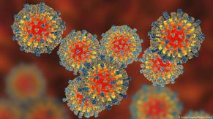
SARAMPIÓN
Virus RNA-Familia Paramyxoviridae.
Humano → huésped natural y único reservorio.
Se destruye fácilmente con calor, pH, luz.
Pico niños de 5 a 9 años.
Epidemias cada 2 a 5 años, duración de 3 a 4 meses.
Luego de vacunación edad pico de 10 años.
Ritmo estacional invierno y primavera.
Complicaciones más en hombres.
Notes:
3 mecanismos patogénicos implicados

Slide 11
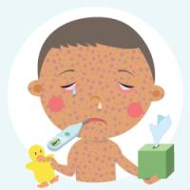
SARAMPIÓN
Transmisión aérea→ utilizar N95.
Se replica en los linfocitos B y T.
Incubación 9-12 días.
Contagio→ máximo en pródromo hasta 48 horas después de que desaparecen las lesiones.
Pródromo de 2-4 días: coriza, conjuntivitis, tos, fiebre y malestar.
Notes:
3 mecanismos patogénicos implicados

Slide 12
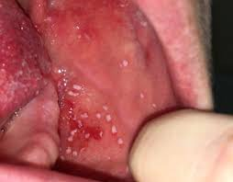
SARAMPIÓN
Manchas de Koplik→
Manchas puntiformes azules, sobre base eritematosa entre primer y segundo molar.
Desaparecen a los 2-3 días con aparición de brote.
Puede presentar esplenomegalia, adenopatías y linfopenia absoluta.
Notes:
Manchas de koplick: patognomónicos de sarampión

Slide 13
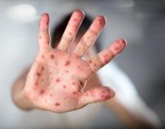
SARAMPIÓN
Máculas y pápulas.
Aparece en la línea de implantación del cabello, retro auricular, frente, cervical y se extiende a tronco.
Lesiones pueden confluir.
Afecta palmas y plantas.
Facies abotagada.
2 a 3 días después → mejoría brusca, desaparecen lesiones en orden inverso.
Puede haber descamación fina en zonas confluentes con discreta hiperpigmentación cobriza residual.

Slide 14
SARAMPIÓN
Manifestaciones poco frecuentes:
Menores de 1 año
Forma sin exantema o evolución benigna.
Inmunosuprimidos
Encefalitis y neumonitis grave.
Sarampión modificado
Paciente inmunizado, < 9 meses.
Pródromo poco evidente, clínica menos intensa.
Sin exantema, ni respuesta serológica.
Aspecto clínico inespecífico.

Slide 15
SARAMPIÓN
Manifestaciones poco frecuentes:
Sarampión atípico
Vacunación e infección por virus natural.
Exantema de la vacunación
Exantema maculopapular.
Fiebre, cefalea, mialgias, náuseas, vómito y dolor abdominal.
Exantema zonas distales de las extremidades, se concentra en las muñecas y tobillos.
Edema distal.
Mayor elevación Ac.
7 a 10 días de la vacunación con virus atenuado.
Necrosis epidérmica tóxica y púrpura trombocitopénica.

Slide 16
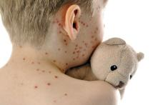
SARAMPIÓN
Diagnóstico:
Clínica
Histopatología
Anticuerpos
PCR
-Células gigantes multinucleadas en los tejidos linfoides.
-Hiperplasia epidérmica, paraqueratosis focal, leve espongiosis, infiltrado linfoide perivascular inespecífico.
-Detectan 1-2 días del exantema.
-Pico 2-4 semanas.
-IgG positivo por la vacunación.

Slide 17
SARAMPIÓN
Tratamiento:
Sintomático.
Vitamina A.
200.000 UI 2 días consecutivos.
Reduce complicaciones y morbimortalidad.
Inmunoglobulina IV → administrar en los primeros 6 días posterior a exposición en niños pequeños no vacunados o inmunosuprimidos.
Vacunación MMR → efectiva en 95% mayores de 15 meses.

Slide 18
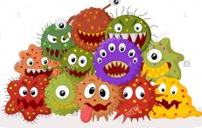
SARAMPIÓN
Complicaciones:
Infección bacteriana secundaria
Bronconeumonía, otitis media.
Laringitis estenosante
A menor edad.
Haemophilus influenzae, Neisseria meningitis y Streptococcus pneumoniae.
Ronquera, tos perruna, disnea y estridor.

Slide 19
SARAMPIÓN
Complicaciones:
Neumonía de células gigantes
Cuadro respiratorio grave.
Encefalomielitis pos-infecciosa
Enfermedad desmielinizante.
Infiltración pulmonar intensa con sintomatología respiratoria aguda.
Generalmente fatal.
Común en inmunosuprimidos.
Mortalidad 10-20%.
Inicio 2-6 días → fiebre, vómitos, obnubilación, convulsiones generalizadas.

Slide 20
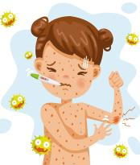
SARAMPIÓN
Complicaciones:
Panencefalitis esclerosante subaguda
Progresiva.
Sarampión negro
Síndrome febril persistente.
Fatal.
Meses a años tras la infección.
Múltiples lesiones hemorrágicas confluentes.
CID.

Slide 21
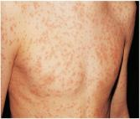
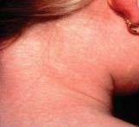
RUBEOLA SARAMPIÓN ALEMÁN O DE LOS 3 DÍAS
Notes:
3 mecanismos patogénicos implicados

Slide 22
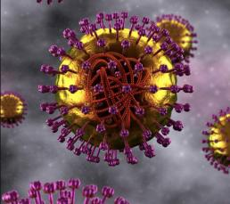
RUBEOLA
Virus ARN del género rubivirus.
Familia Togavirus.
Único reservorio es el hombre.
Distribución universal.
Brotes epidémicos cada 5 a 9 años.
Primavera.
Transmite por gotas.
Incubación es de 12 a 23 días.

Slide 23
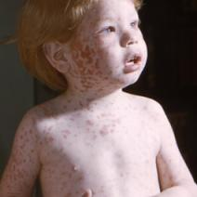
RUBEOLA
Contagiosa desde los 5-7 días previos al inicio de la erupción hasta 3-5 días tras su aparición.
Proceso benigno autolimitado.
50 al 80% de los pacientes no se diagnostica→ subclínica.
Adenopatías suboccipitales o cervicales.
Fase de viremia→ se aísla de muestras de faringe, piel, orina y heces.

Slide 24
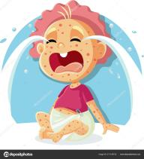
RUBEOLA
CLÍNICA
Pródromo:
1-5 días.
Tos, faringitis, dolor ocular, cefalea, náuseas.
Exantema puede ser el primer síntoma.
Erupción maculopapular:
Color rosado, de 1-4 mm.
Inicia en cara, cuero cabelludo o región cervical y se generaliza.
Al progresar lesiones, desaparece en zonas previas.
Duración de 24 horas – 5 días.
Descamación fina.

Slide 25
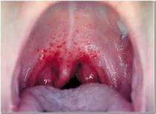
RUBEOLA
CLÍNICA
Enantema:
20%.
Signos de Frochheimer: máculas puntiformes de color rojizo o lesiones petequiales en paladar blando.
Aparece en fase prodrómica o en los primeros días del exantema.
Fiebre, cefalea, mialgias, poliartritis.
Adenopatías retroauriculares, cervicales posteriores y suboccipitales.
Leucopenia o neutropenia.

Slide 26
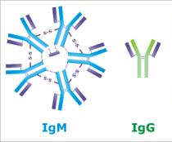
RUBEOLA
Clínica
Aislamiento viral
IgM o IgG
Aparición de exantema coincide con aparición de anticuerpos
DIAGNÓSTICO
- Frotis faríngeo, orina u otros fluidos durante la fase de viremia.

Slide 27
RUBEOLA
DIAGNÓSTICO DIFERENCIAL
Exantemas virales por:
Reovirus.
Adenovirus.
Sarampión.
Escarlatina.

Slide 28
RUBEOLA
TRATAMIENTO
Sintomático.
No deben asistir al colegio hasta 5 días después de inicio de erupción.

Slide 29
RUBEOLA
Artritis
Encefalitis
Púrpura trombocitopé-nica
Neuritis periférica
COMPLICACIONES
-Más frecuente.
-Migratoria.
-Articulaciones distales.
-Mujeres 4/1.
-Suele tener derrame articular persistente.

Slide 30
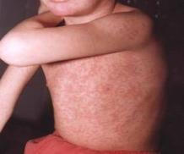
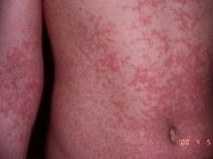
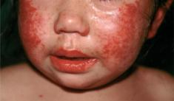
ERITEMA INFECCIOSO
O QUINTA ENFERMEDAD
Notes:
3 mecanismos patogénicos implicados

Slide 31
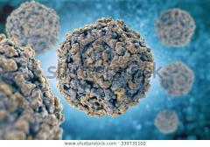
ERITEMA INFECCIOSO
Parvovirus B-19.
Virus ADN de cadena única y sin envoltura.
Familia Parvoviridae, género Erythrovirus.
Tropismo por las células progenitoras eritrocitarias.
60% de los adultos tiene Ac.
Primavera - verano.
Niños de 5 a 14 años.
Transmisión por gotas.

Slide 32
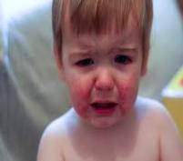
ERITEMA INFECCIOSO
CLÍNICA
Exantema
Complejos circulantes Ag-Ac.
Pródromos
Fiebre, cefalea, prurito, faringitis, mialgias, náuseas, diarrea, dolor articular.
Erupción
Eritema maculopapular en ambas regiones malares “cachetada”.
Incubación 4-10 días.
Halo periférico claro.
3-5 días.
Tronco, extremidades, glúteos.
Aspecto reticular - encaje.
Pueden afectarse palmas y plantas.

Slide 33
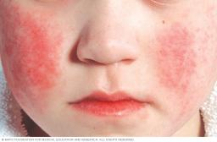
ERITEMA INFECCIOSO
CLÍNICA
Exantema en lengua y faringe.
Poliartritis simétrica, articulaciones manos, pies, muñecas, tobillos y rodillas.
Mejora 1 a 2 semanas, puede tener hiperpigmentación residual.
Recidivas con exposición solar intensa, situaciones de tensión emocional, cambios de temperatura, tras baño caliente o ejercicio físico.

Slide 34
ERITEMA INFECCIOSO
COMPLICACIONES
Hidrops fetales, muerte fetal.
Crisis aplásicas en pacientes con hemoglobinopatías.
Casos aislados de encefalitis, neumonías, gastroenteritis.
Síndrome guante y calcetín.
Síndrome de Gianotti-Crosti: exantema, linfadenopatía, hepatitis anictérica.
Grave en inmunocomprometidos, embarazada y hemoglobinopatías.

Slide 35
ERITEMA INFECCIOSO
DIAGNÓSTICO
Clínico.
Determinación de Ac específicos (pico a los 7 a 20 días y bajan a las 4 a 5 semanas).
PCR.
Diagnóstico diferencial: sarampión atípico.

Slide 36
ERITEMA INFECCIOSO
TRATAMIENTO
Artritis→ AINES.
Inmunocomprometido con anemia crónica→ inmunoglobulina.

Slide 37
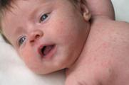
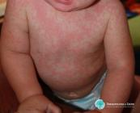
EXANTEMA SÚBITO O SEXTA ENFERMEDAD
Notes:
3 mecanismos patogénicos implicados

Slide 38
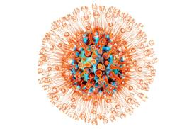
EXANTEMA SÚBITO
Herpes virus humano tipo 6-HHV6.
Género Roseolovirus, subfamilia Betaherpesviridae.
Más frecuente en primeros 2 años.
Ocurre en el 20% de los niños que se infectan por HHV 6.
Primavera y otoño.
Transmisión por saliva contaminada y por hemoderivados.

Slide 39
EXANTEMA SÚBITO
CLÍNICA:
Incubación 15 días, sin fase prodrómica.
Fiebre 3 – 5 días.
Cae la fiebre y aparece el exantema maculopapular discreto→ Desaparece en horas.
Adenopatías occipitales.
Asociación con convulsiones febriles.
Edema palpebral y peri orbitario (signo de Berliner).
Notes:
No hay pródromo, inicia con fiebre de 38 a 39 grados , se puede acompañar de convulsiones , lesiones mucosas o conjuntivas o síntomas respiratorios.
Fiebre de 3 días de duración tras lo que cede apareciendo el exantema
Poliadenopatías occipitales son signo clínico característico

Slide 40
EXANTEMA SÚBITO
Clínico
Medición de Ac específicos
Test de avidez
Inmunofluore-scencia indirecta
PCR
DIAGNÓSTICO:

Slide 41
EXANTEMA SÚBITO
DIAGNÓSTICOS DIFERENCIALES:
Rubeola.
Sarampión.
Escarlatina.
Mononucleosis.
Toxicodermias.

Slide 42
EXANTEMA SÚBITO
COMPLICACIONES:
Convulsiones (generalmente febriles).
Raras:
Encefalitis.
Púrpura trombocitopénica.
Hepatitis, neumonitis, neuropatía, meningoencefalitis, trombocitopenia y encefalopatía.

Slide 43
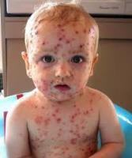
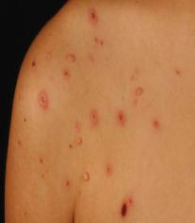
VARICELA
Notes:
3 mecanismos patogénicos implicados

Slide 44
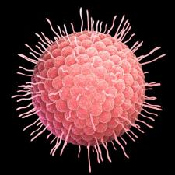
VARICELA
Virus Varicela zoster VZV.
Humano es el único reservorio.
Transmisión por vía respiratoria aérea o por contacto directo.
Contagioso desde 2 días antes del brote hasta 5 días después.
Incubación de 14 a 17 días. (Aislamiento 21 días, en inmunosuprimidos o IVIG 28 días).

Slide 45
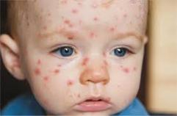
VARICELA
CLÍNICA:
Pródromo:
Infección de vía aérea superior.
Raras:
Máculas pequeñas, pápulas eritematosas que se transforman en vesículas de 2-3 mm con umbilicación central.
Halo eritematoso que da característica de gota de rocío sobre pétalo de rosa.
Las vesículas evolucionan a pústulas y luego a costras con hipopigmentación residual o cicatrices atróficas.
Lesiones similares en mucosas, sobre todo en paladar duro.

Slide 46
VARICELA
CLÍNICA:
Pruriginosas.
“Imagen de cielo estrellado”.
TODOS los estadios.
Duración de 2 a 6 semanas.
Puede acompañarse de fiebre, cefalea, malestar general, mialgias y adenopatías de predominio latero cervicales.

Slide 47
VARICELA
COMPLICACIONES:
Sobreinfección bacteriana.
Alteración del SNC→ ataxia, encefalitis.
Síndrome de Reye.
Polirradiculitis y mielitis.
Síndrome de Guillén-Barré.
Neumonitis.
Otras→ glomerulonefritis, púrpura de Schönlein- Henoch, neuritis óptica, orquitis o pancreatitis.
Inmunosuprimidos→ neumonitis, encefalitis, lesiones hemorrágicas.

Slide 48
VARICELA
Sintomático.
Volver al colegio:
Una semana.
Todas las lesiones en costras.
En inmunosuprimidos o casos graves:
Aciclovir 1.500 mg/m2/d o 10-20mg/kg cada 8 horas durante 7-10 días.
Inmunizaciones pasivas:
Inmunoglobulinas (72-92 horas post exposición).
Vacunas virus atenuados de la cepa Oka.
TRATAMIENTO:

Slide 49
VARICELA
MANEJO DE CONTACTOS:
Vacunación en las primeras 96 horas post exposición.
Aciclovir VO a partir de 7to día post exposición.
Gamaglobulina específica:
Varitect aplicar lo antes posible (sln al 10%) 1ml/kg IV.
Neonatos.
Inmunosuprimidos.

Slide 50
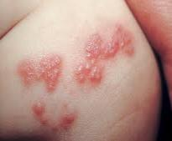
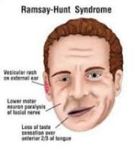
HERPES ZOSTER
Notes:
3 mecanismos patogénicos implicados

Slide 51
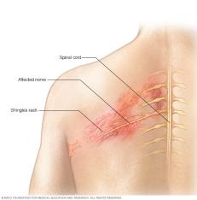
HERPES ZOSTER
Base eritematosa en dermatoma, con múltiples lesiones vesiculares con distribución “en ramillete”.
Más frecuente en tórax.
Síndrome de Ramsay-Hunt: afecta nervios faciales y auditivo, puede provocar parálisis facial, sordera, vértigo y tinitus.

Slide 52
HERPES ZOSTER
COMPLICACIONES:
Inmunosuprimidos.
Herpes zoster generalizado.
Alteración pulmonar, hepática y del sistema nervioso central.

Slide 53
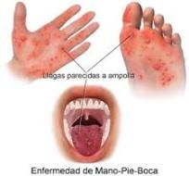
ENFERMEDAD MANO PIE-BOCA
Notes:
3 mecanismos patogénicos implicados

Slide 54
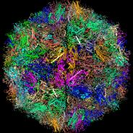
ENFERMEDAD MANO PIE BOCA
Coxsackie A 16.
Virus RNA.
Familia Picornaviridae, género Enterovirus.
Transmisión fecal – oral.
Incubación 3 – 6 días.
Otros: Coxsackie A5, A7, A9, A10, B2, B3, B5 y enterovirus 71.
Niños de 2 a 7 años.
Verano y otoño.
Incubación de 4 a 6 días.

Slide 55
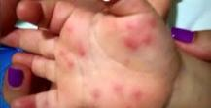
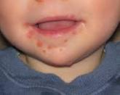
ENFERMEDAD MANO PIE BOCA
CLÍNICA:
Pródromos:
2-4 días.
Fiebre, pérdida de apetito.
Odinofagia, dolor abdominal.
Exantema:
Inician máculas-pápulas en zona lateral y dorsal de manos y pies.
Brote eritematoso macular en cara, brazos y glúteos.
Aftas dolorosas.
Resolución:
10 días.

Slide 56
ENFERMEDAD MANO PIE BOCA
COMPLICACIONES:
Neumonitis.
Miocarditis (Coxsackie A7).
Meningitis.
Encefalitis (Enterovirus 71).

Slide 57
ENFERMEDAD MANO PIE BOCA
DIAGNÓSTICO:
Clínico.
Estudio histopatológico de las lesiones edema intra e intercelular con formación de ampollas subepidérmicas, necrosis epidérmica e infiltrado linfohistiocitario perivascular superficial.
Diagnóstico diferencial: HSV oral.

Slide 58
EXANTEMA POR ADENOVIRUS
Notes:
3 mecanismos patogénicos implicados

Slide 59
EXANTEMA POR ADENOVIRUS
Virus DNA.
40 serotipos.
6 meses a 5 años.
Serotipos 1, 2, 3, 4, 7 y 21.

Slide 60
EXANTEMA POR ADENOVIRUS
CLÍNICA:
Exantemas escarlatiniformes, rubeoliformes (semejantes a la rubeola).
Morbiliformes (semejantes al sarampión).
Roseoliformes (semejantes a un exantema súbito).
Petequiales.
Eritema exudativo multiforme.
Frecuentemente cursa con:
Faringitis.
Conjuntivitis.
Diarrea.

Slide 61
EXANTEMA POR ADENOVIRUS
DIANGÓSTICO:
Aislamiento a partir de orina, sangre, aspirados nasofaríngeos o heces.
PCR DNA.

Slide 62
HERPANGINA
Notes:
3 mecanismos patogénicos implicados

Slide 63
HERPANGINA
Niños entre 3 y 10 años.
Verano y otoño.
Incubación entre 2 y 15 días.
Diversos enterovirus: Coxsackie virus A1 al A10, A16, A22, del B1 al B5, y los Echovirus 3, 6, 9 11, 16, 17, 25 y 30.

Slide 64
HERPANGINA
CLÍNICA:
Síndrome febril de inicio brusco 4 o 5 días con odinofagia, náuseas, vómitos, disfagia y dolor abdominal.
Lesiones vesiculares de 1 a 2 mm de diámetro, en número aproximado de 15 o 20, con un borde eritematoso, localizadas en la faringe, amígdalas, úvula y paladar blando.
Se ulcera 2 a 3 días después y desaparece a los 4 a 5 días.

Slide 65
HERPANGINA
DIAGNÓSTICO:
Clínico.
Se puede aislar virus de las heces o lesiones.

Slide 66
HERPANGINA
TRATAMIENTO:
Sintomático.

Slide 67
FIEBRE ESCARLATINA
Notes:
3 mecanismos patogénicos implicados

Slide 68
FIEBRE ESCARLATINA
Estreptococcus pyogenes – S. Grupo A.
Período de incubación de 7 días.

Slide 69
FIEBRE ESCARLATINA
CLÍNICA:
Exantema al 2do día de la enfermedad.
Eritema difuso en región superior del tórax que se extiende progresivamente.
Rostro rubicundo con palidez peribucal.
Lengua en frambuesa.
Desaparece a los 7 días.
Deja una descamación residual.
Se asocia a faringitis.
Líneas de Pastia.
Piel como “papel de lija”.

Slide 70
FIEBRE ESCARLATINA
COMPLICACIONES:
Supurativas:
Otitis.
Sinusitis.
Mastoiditis.
Abscesos.
NO supurativas:
Fiebre reumática.
Glomerulonefritis.

Slide 71
Correo: mrendon.di@gmail.com

